Slide 1

KURUM İÇİ MODÜL
Kurum İçi İş Takip Sistemi
Birim içi ve birimler arası talepleri, görev atamalarını, onay süreçlerini ve rutin işleri tek dijital akışta yönetin.
Yeni Tim İletişim Merkezi · 2026

Slide 2
NEDEN ÖNEMLI?
Kâğıt ve dağınık yazışmanın yerine tek, izlenebilir süreç
2
3
Canlı
SLA
Talep türü
Adımlı onay
Anlık takip
Süre yönetimi
Birim içi iş başlatın veya işi başka bir birime yönlendirin.
Talep → birim onayı → görev ataması; her adım kayıtlı.
Bildirimler, canlı özet ve izleme ekranıyla süreç şeffaf.
Son tarih ve geciken işler otomatik hesaplanır, renkle vurgulanır.
Yeni Tim · Kurum İçi İş Takip Sistemi
2

Slide 3

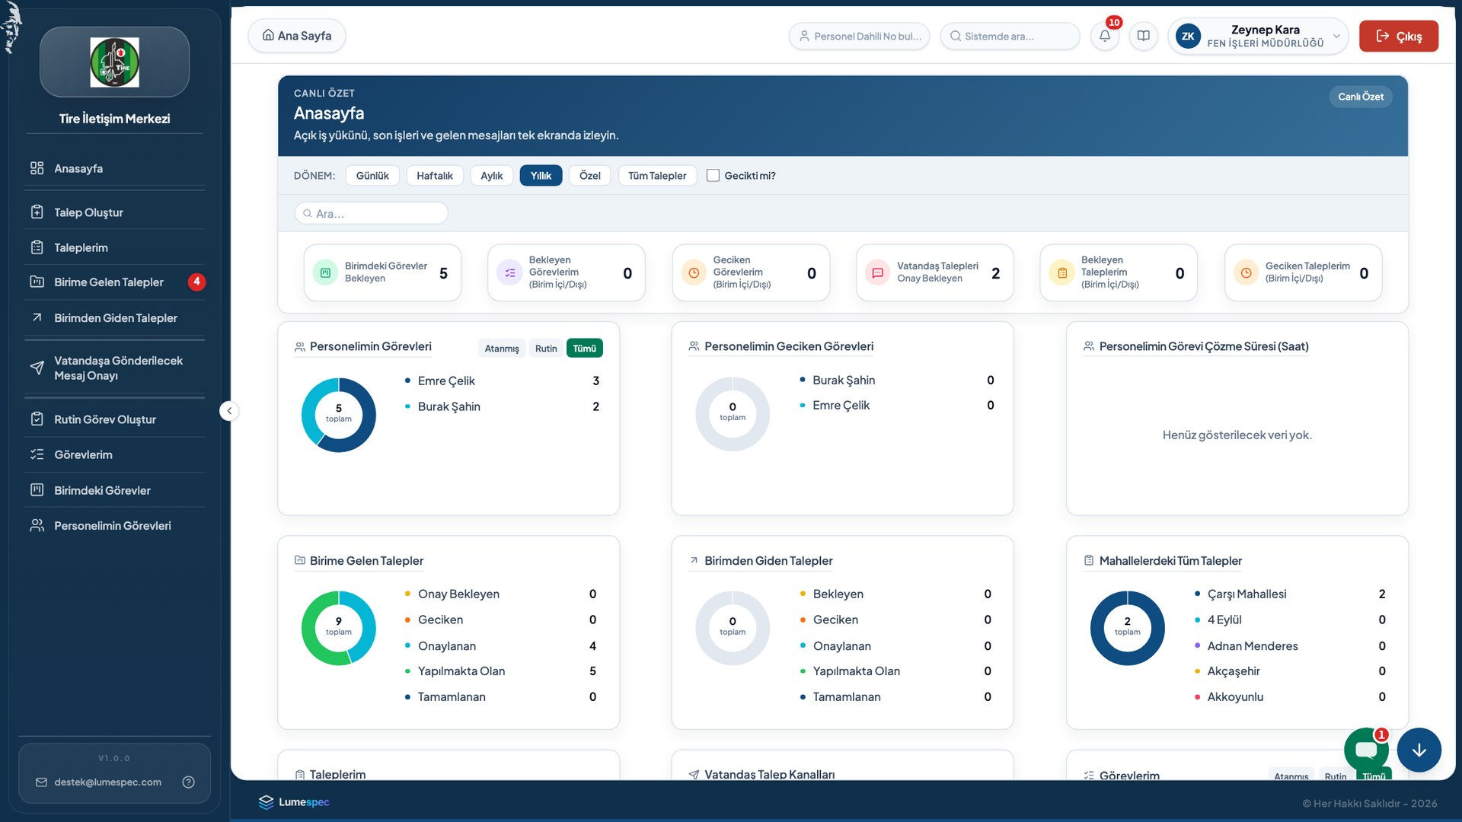
GENEL GÖRÜNÜM
Yönetici anasayfası
Birim yöneticisi, bekleyen talepleri, görevleri ve personelinin iş yükünü canlı grafiklerle izler.
Birime gelen / giden talep durumları
Personel bazlı görev dağılımı
Geciken işler ve öncelik kırılımı
Yeni Tim · Kurum İçi İş Takip Sistemi
3

Slide 4

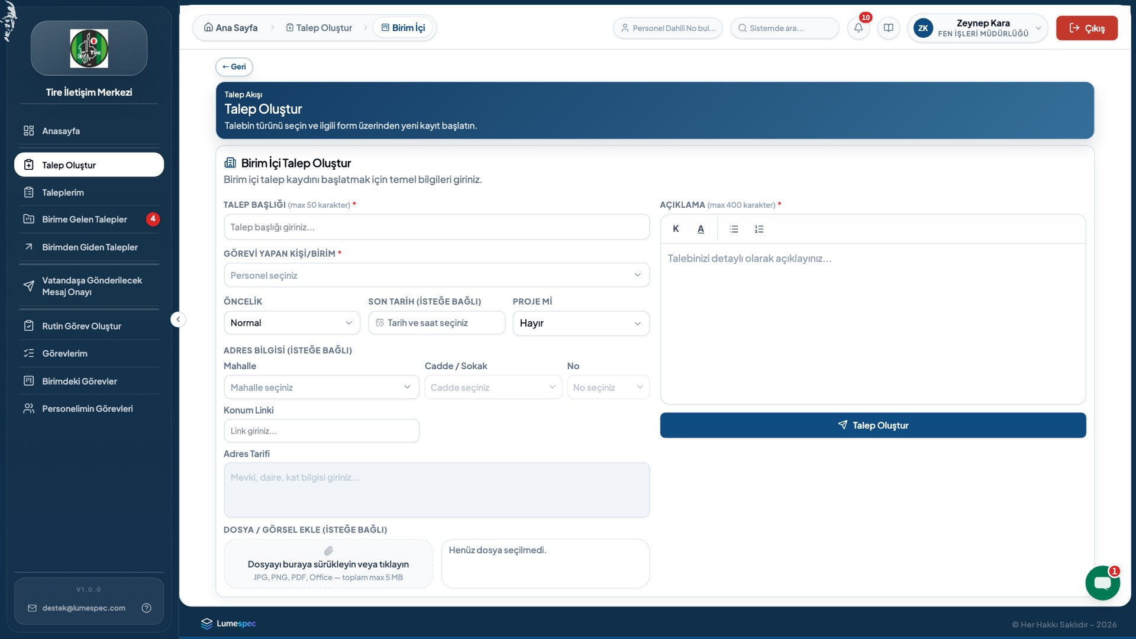
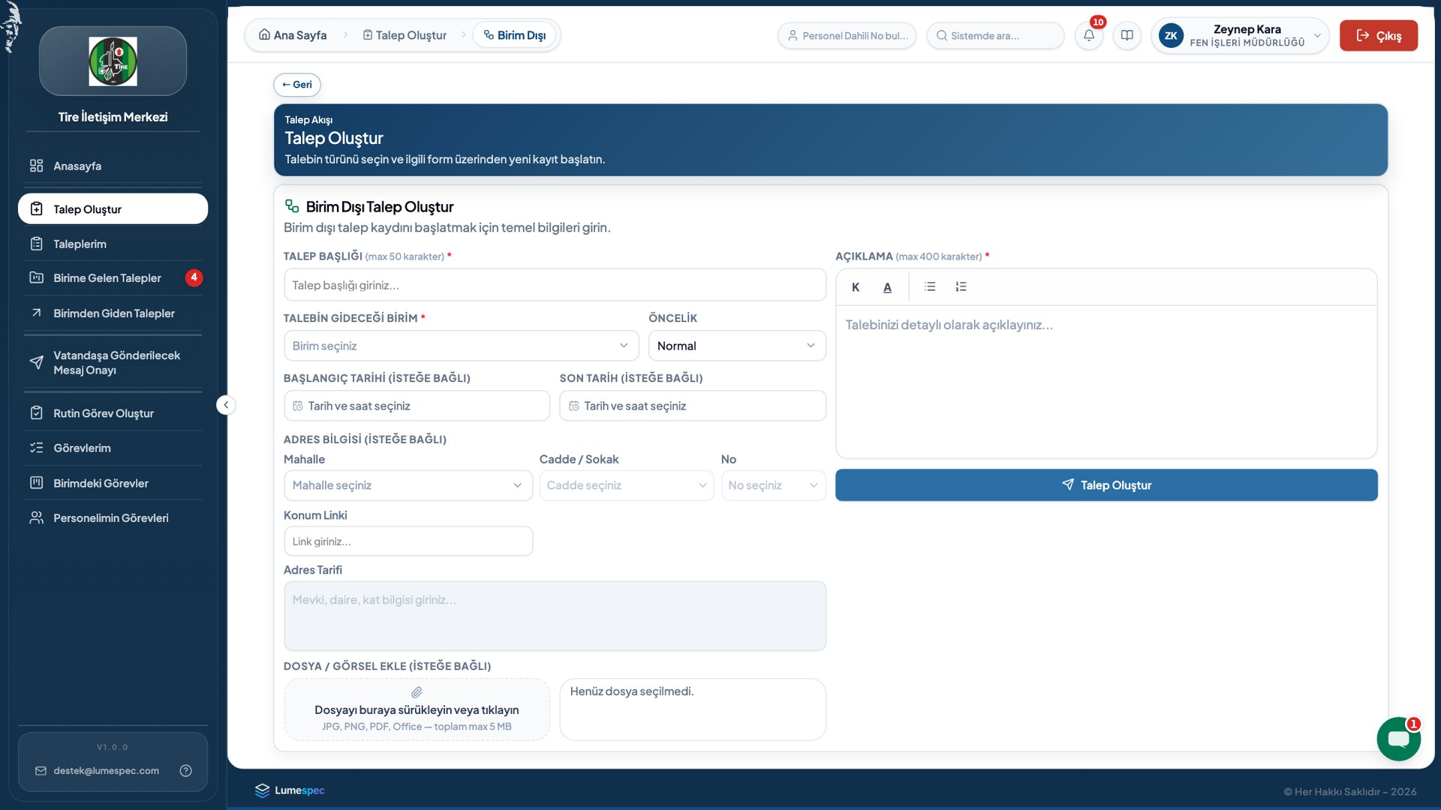
TALEP OLUŞTURMA
İki tür talep, iki net form
İş kendi birimimizde mi yürüyecek, yoksa başka bir birimden mi destek istenecek?
Birim içi talep
Birim dışı talep
Kendi biriminizde görevi yapacak kişiyi seçerek iş başlatın.
Hedef birimi seçin; talep o birimin yöneticisine onaya düşer.
Yeni Tim · Kurum İçi İş Takip Sistemi
4

Slide 5

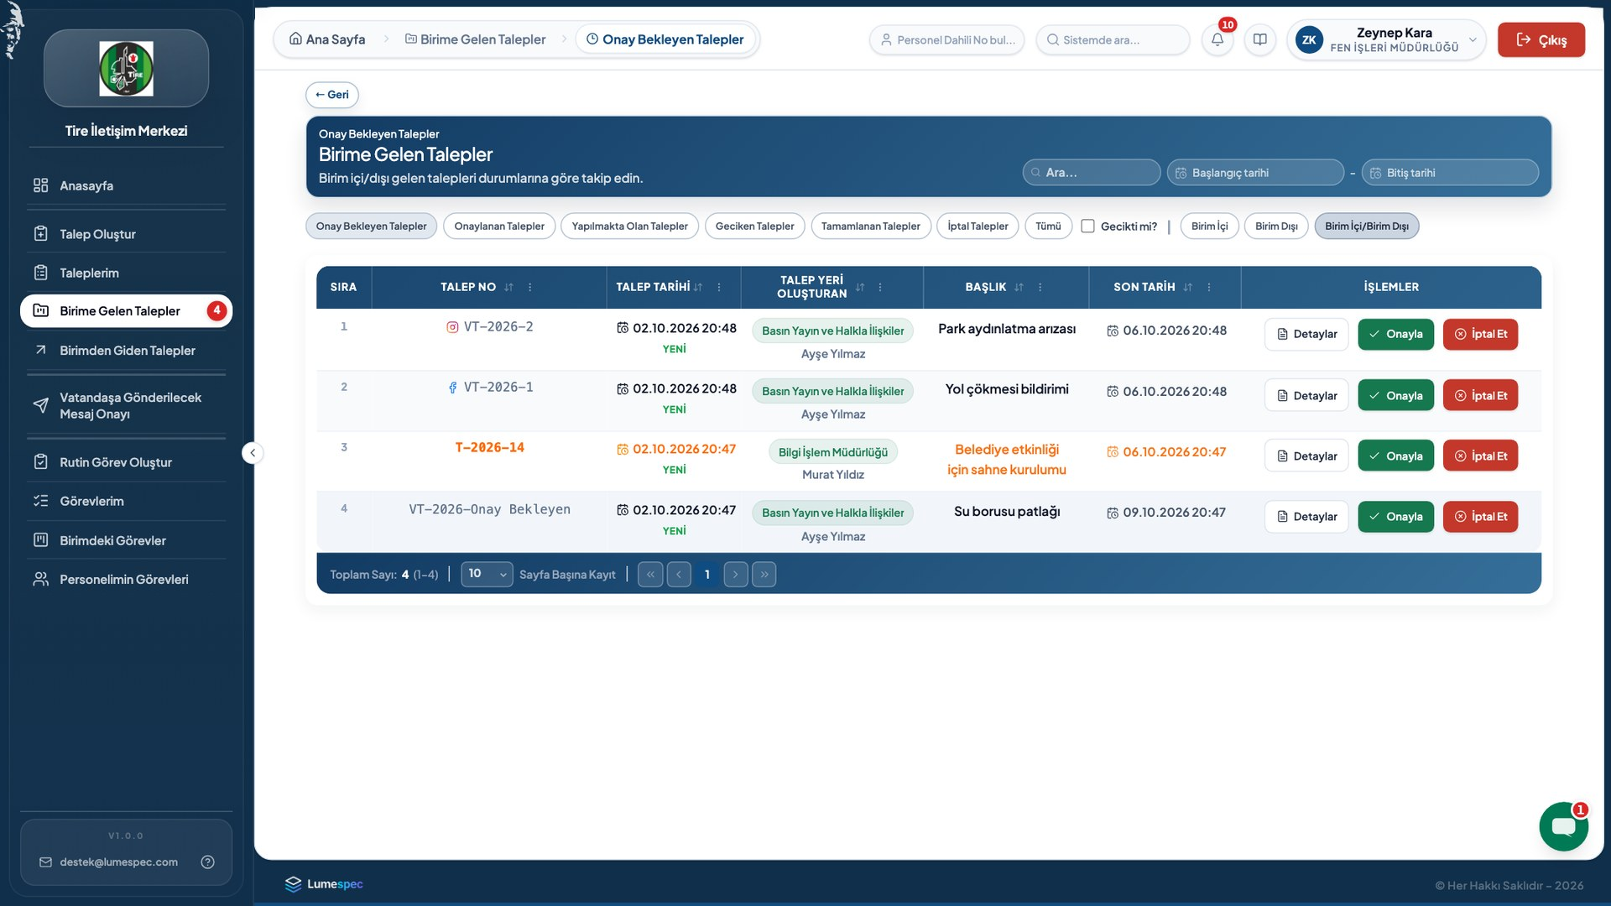
BIRIMLER ARASI AKIŞ
Birime gelen talepler
Yönetici, birimine yönlendirilen talepleri onaylar, iade eder veya personele atar.
Onay bekleyen / yapılmakta / geciken filtreleri
Tek tıkla Onayla veya İptal Et
Yeni talepler “YENİ” etiketiyle öne çıkar
Yeni Tim · Kurum İçi İş Takip Sistemi
5

Slide 6

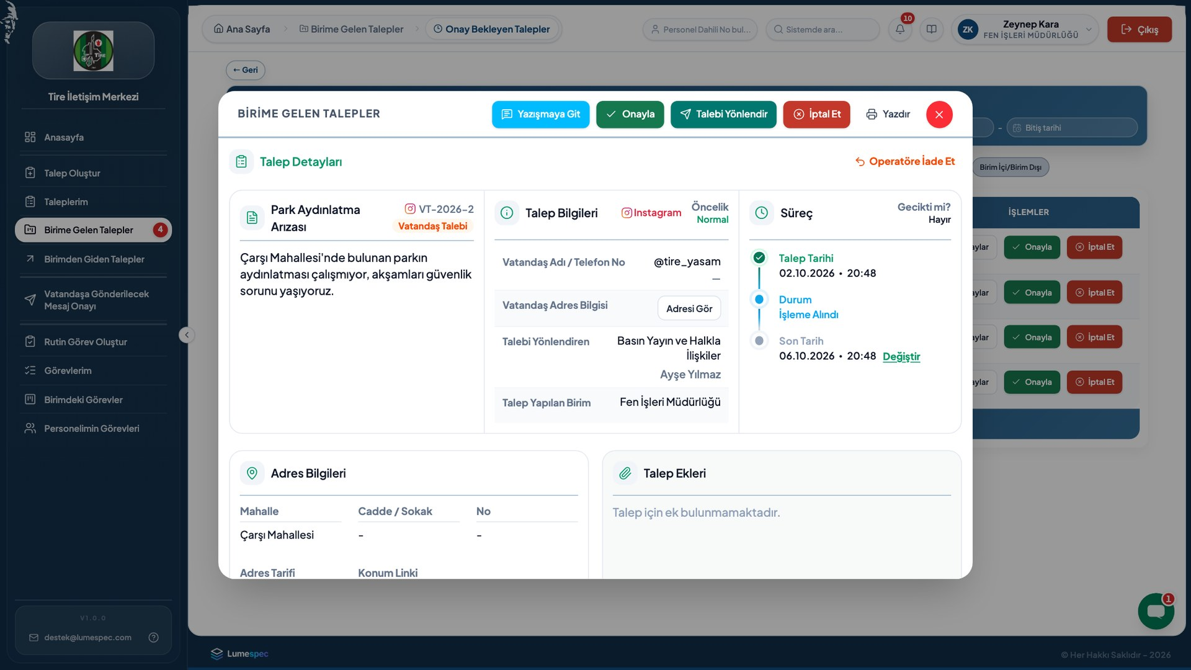
TALEP DETAYI
Tüm bilgi tek pencerede
Talep bilgisi, süreç adımları, adres ve ekler aynı detay penceresinde; yazdırma ve düzenleme dahil.
Süreç zaman çizelgesi
Personele atama ve son tarih
Yazdır / düzenle / iptal et
Yeni Tim · Kurum İçi İş Takip Sistemi
6

Slide 7

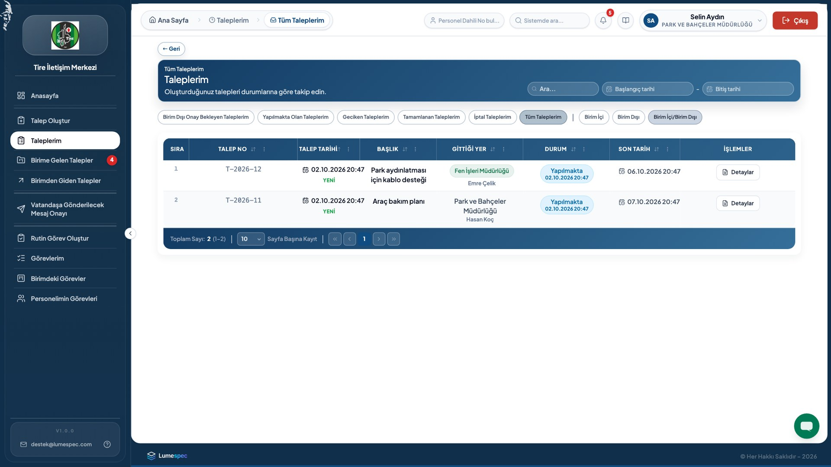
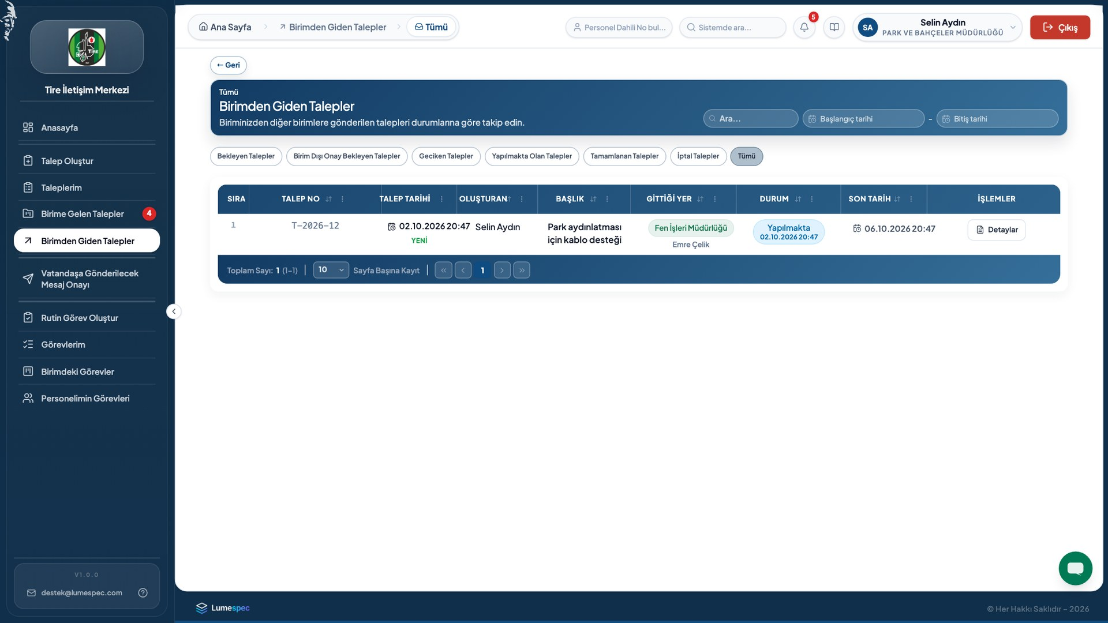
TAKIP
Açtığım ve gönderdiğim talepler
Talep sahibi, oluşturduğu işlerin hangi aşamada olduğunu her an görür.
Taleplerim
Birimden giden talepler
Oluşturduğunuz talepler ve güncel durumları.
Birimin diğer birimlere gönderdiği taleplerin takibi.
Yeni Tim · Kurum İçi İş Takip Sistemi
7

Slide 8

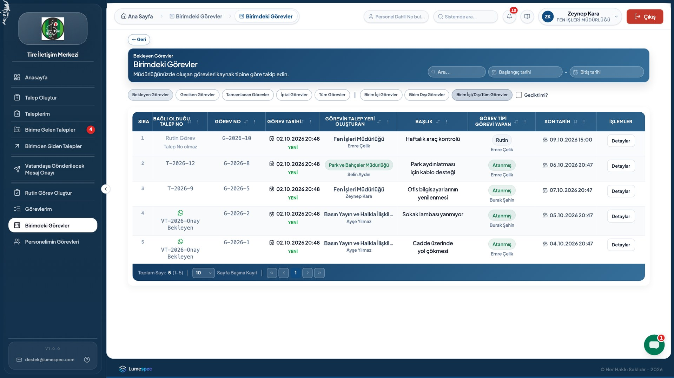
GÖREV YÖNETIMI
Görevleri birim düzeyinde izleyin
Onaylanan talepler görevlere dönüşür, personele atanır ve tamamlanana kadar izlenir.
Atanan, yapılmakta, tamamlanan filtreleri
Rutin ve talep kaynaklı görevler birlikte
Görevi yapan ve son tarih görünür
Yeni Tim · Kurum İçi İş Takip Sistemi
8

Slide 9

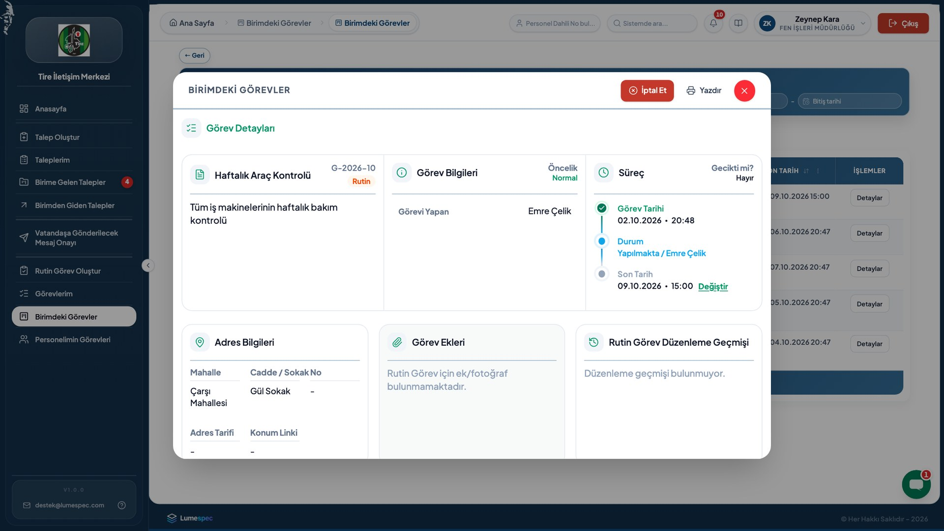
GÖREV DETAYI
Görev süreci şeffaf
Görev tarihi, durumu, son tarihi ve değişiklik geçmişi görev penceresinde izlenir.
Tamamla, iptal et, yönlendir
Sonuç notu ve ek dosyalar
Düzenleme geçmişi kaydı
Yeni Tim · Kurum İçi İş Takip Sistemi
9

Slide 10

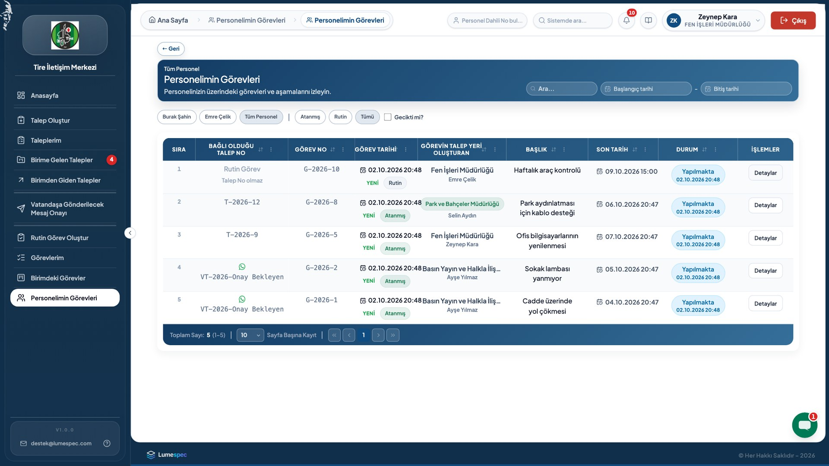
PERSONEL YÖNETIMI
Personelimin görevleri
Yönetici, ekibindeki herkesin görevlerini ve ilerleme durumunu tek listede görür.
Personel bazlı filtre
Atanma / yapılmakta durumları
Geciken görev uyarıları
Yeni Tim · Kurum İçi İş Takip Sistemi
10

Slide 11

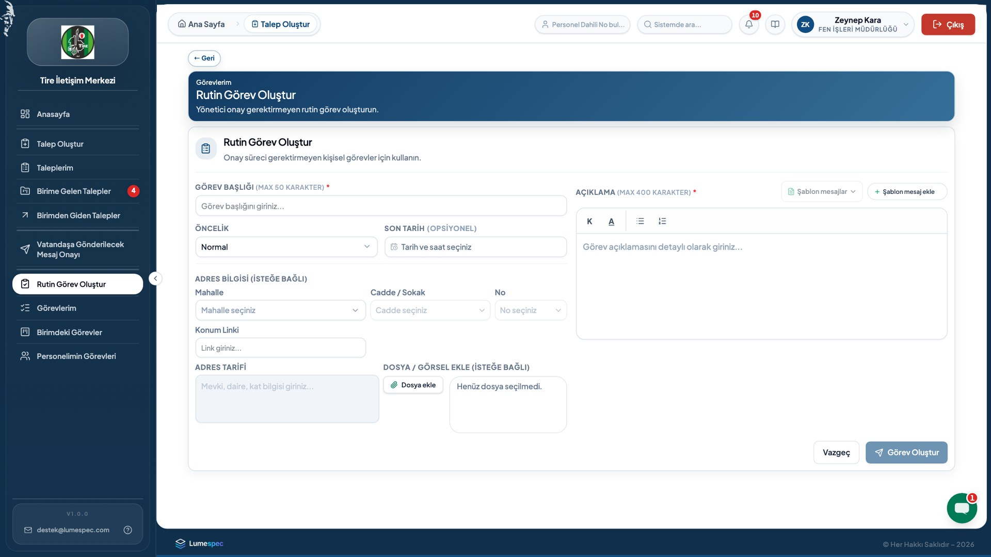
RUTIN IŞLER
Rutin görev oluşturma
Bir talebe bağlı olmayan periyodik bakım, günlük kontrol gibi işler onay gerektirmeden sisteme girilir.
Şablon mesajlarla hızlı açıklama
Öncelik ve bitiş tarihi
Adres ve ek dosya desteği
Yeni Tim · Kurum İçi İş Takip Sistemi
11

Slide 12

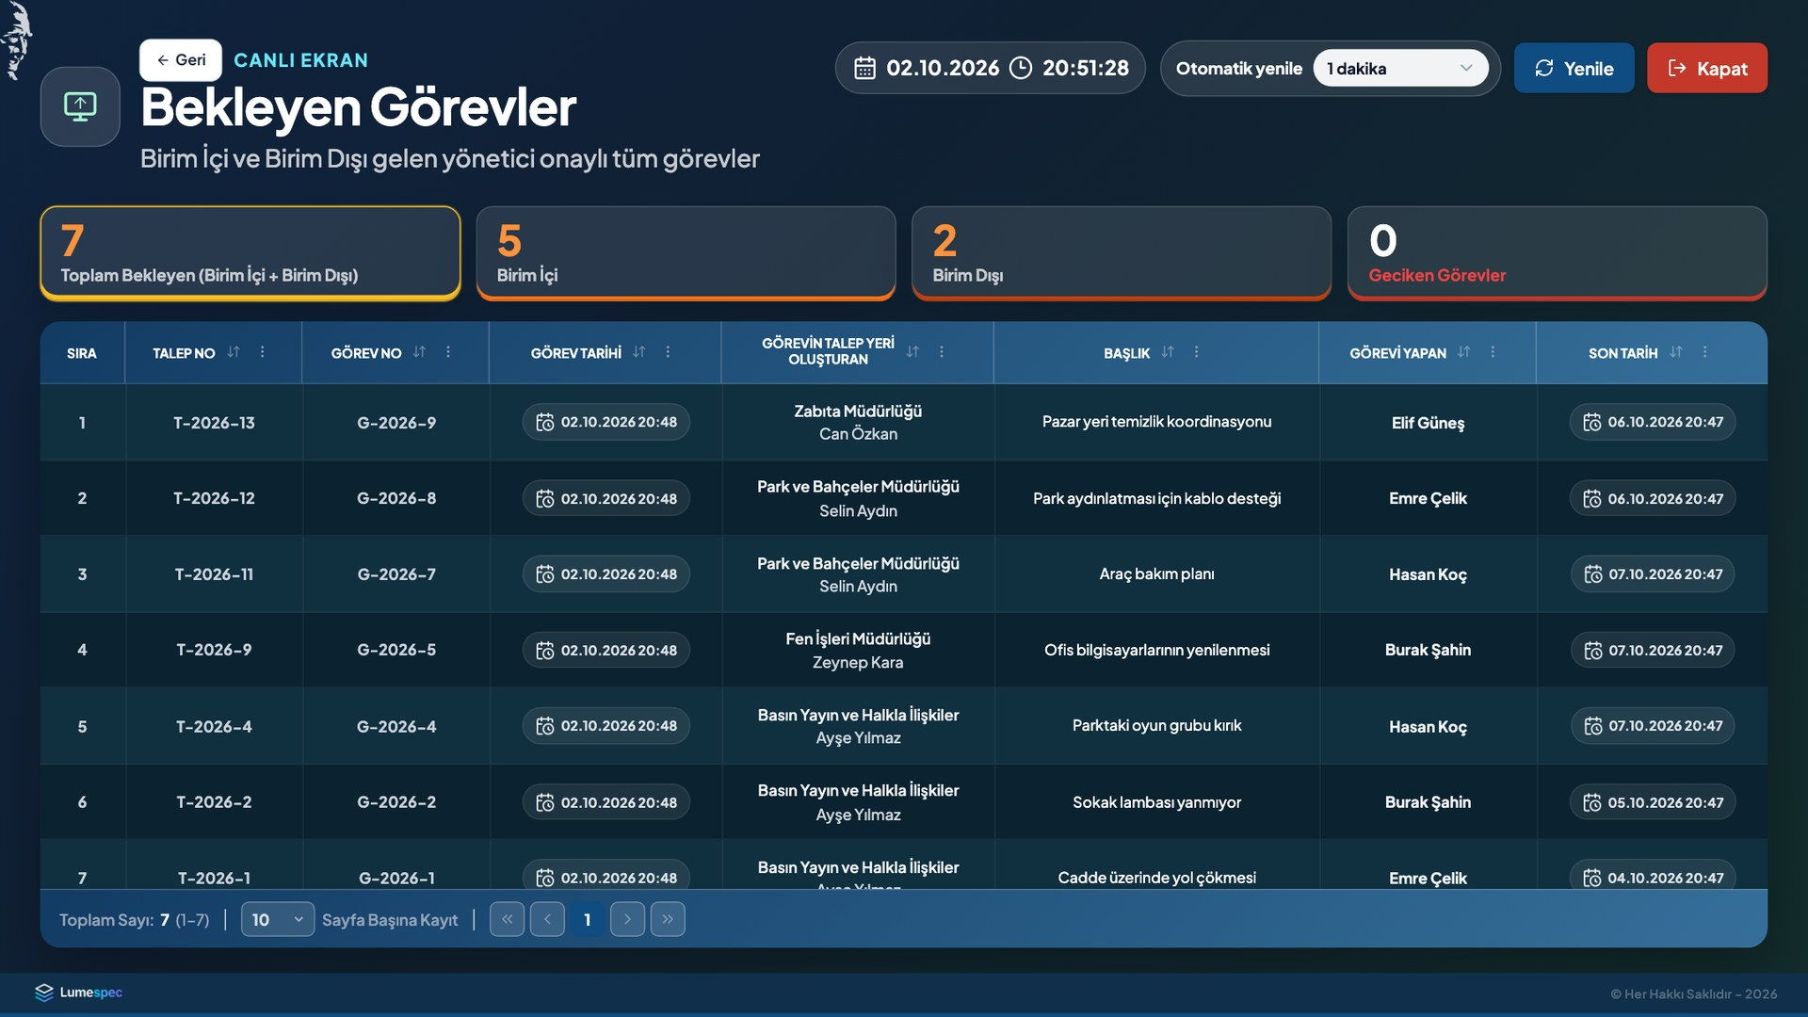
OPERASYON ODASI
İzleme ekranı (Wallboard)
Büyük ekranda gösterilebilecek, kurumun genel talep ve görev durumunu canlı özetleyen görünüm.
Otomatik yenilenen liste
Bekleyen, birim içi, birim dışı, geciken sayaçları
Yeni sekmede tam ekran açılır
Yeni Tim · Kurum İçi İş Takip Sistemi
12

Slide 13

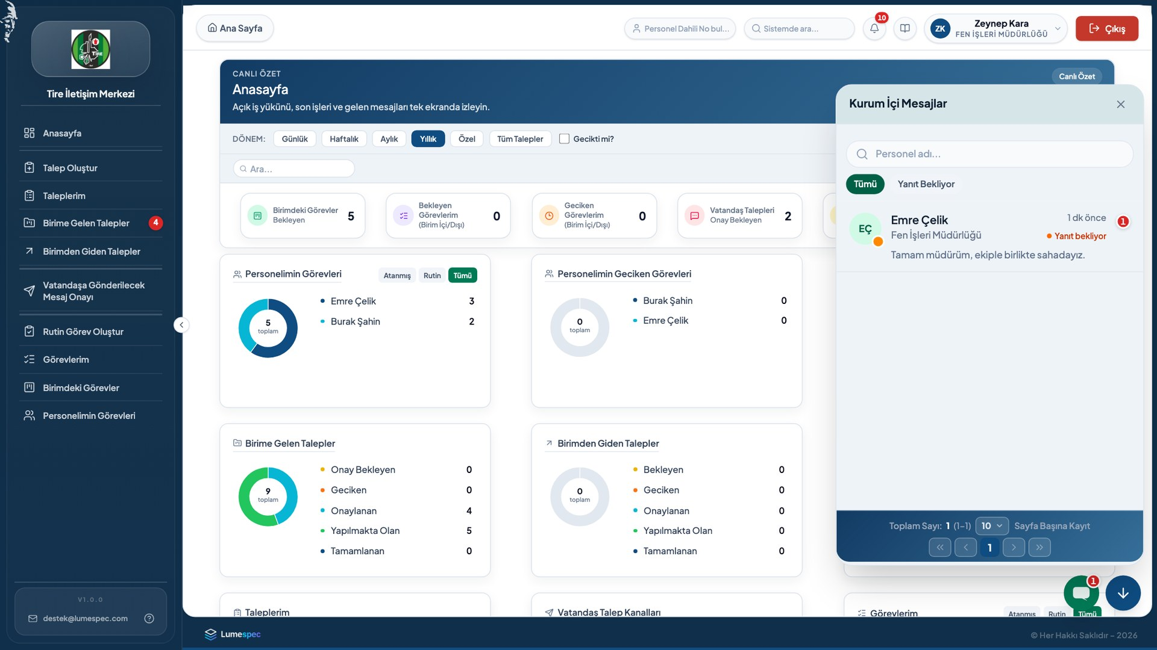
ANLIK ILETIŞIM
Kurum içi mesajlaşma
Personel, vatandaş kanallarından bağımsız, hızlı yazışma için dahili mesaj panelini kullanır.
Kişi arama ve okunmamış rozeti
Yazıyor göstergesi
Her sayfadan erişilen panel
Yeni Tim · Kurum İçi İş Takip Sistemi
13

Slide 14





SÜREÇ
Bir iç talebin yaşam döngüsü
Talepten kapanışa kadar her adım kullanıcı, tarih ve not ile kayıt altında.
1
2
3
4
5
6
Talep açılır
Birim onaylar
Personele atanır
Yapılır
Kapanış onayı
Bildirim
Birim içi veya birim dışı talep oluşturulur.
Hedef birim yöneticisi onaylar ya da iade eder.
Talep görev olarak personele verilir.
Personel ilerleme yüzdesini günceller.
Sonuç notu girilir, yönetici kapanışı onaylar.
Talep sahibi anlık bildirimle haberdar edilir.
Yeni Tim · Kurum İçi İş Takip Sistemi
14

Slide 15

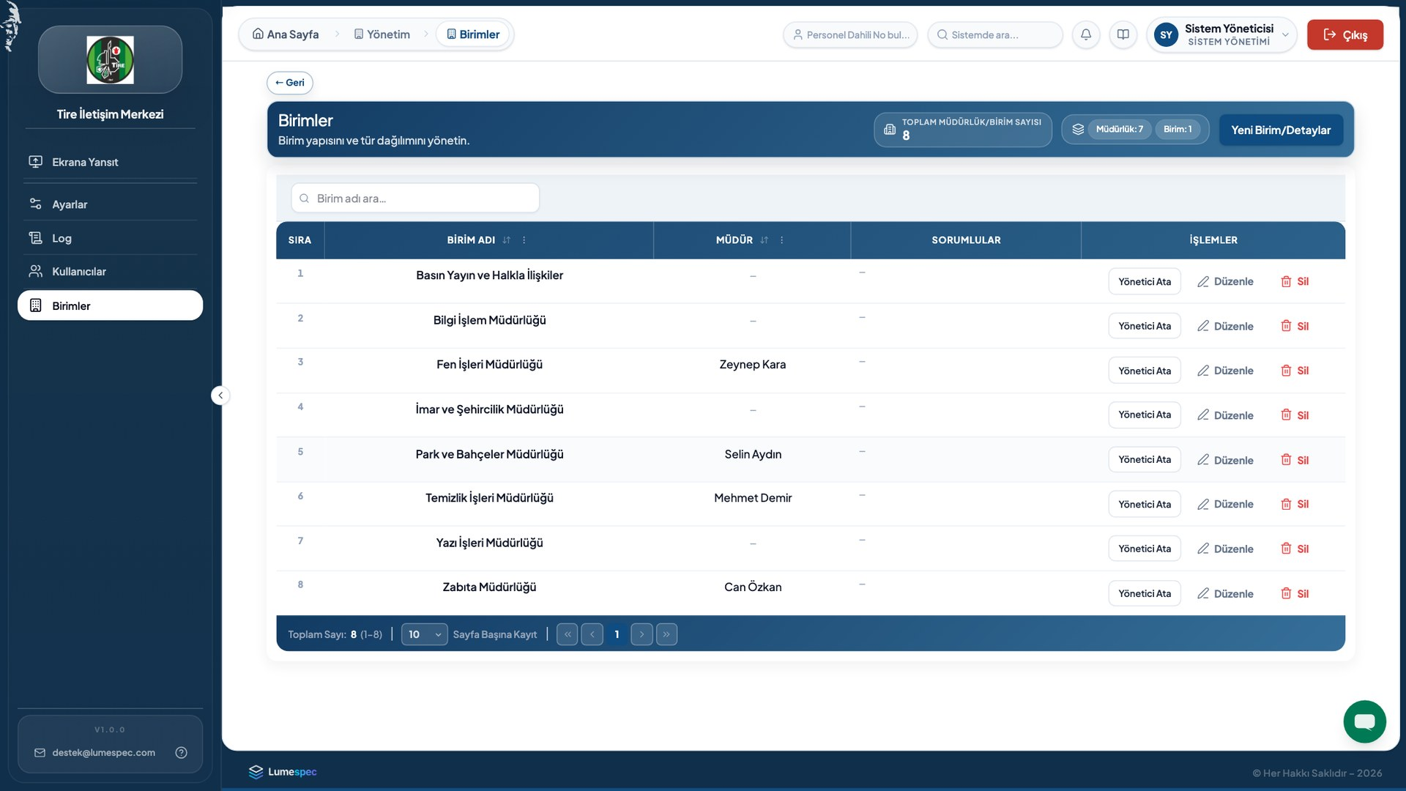
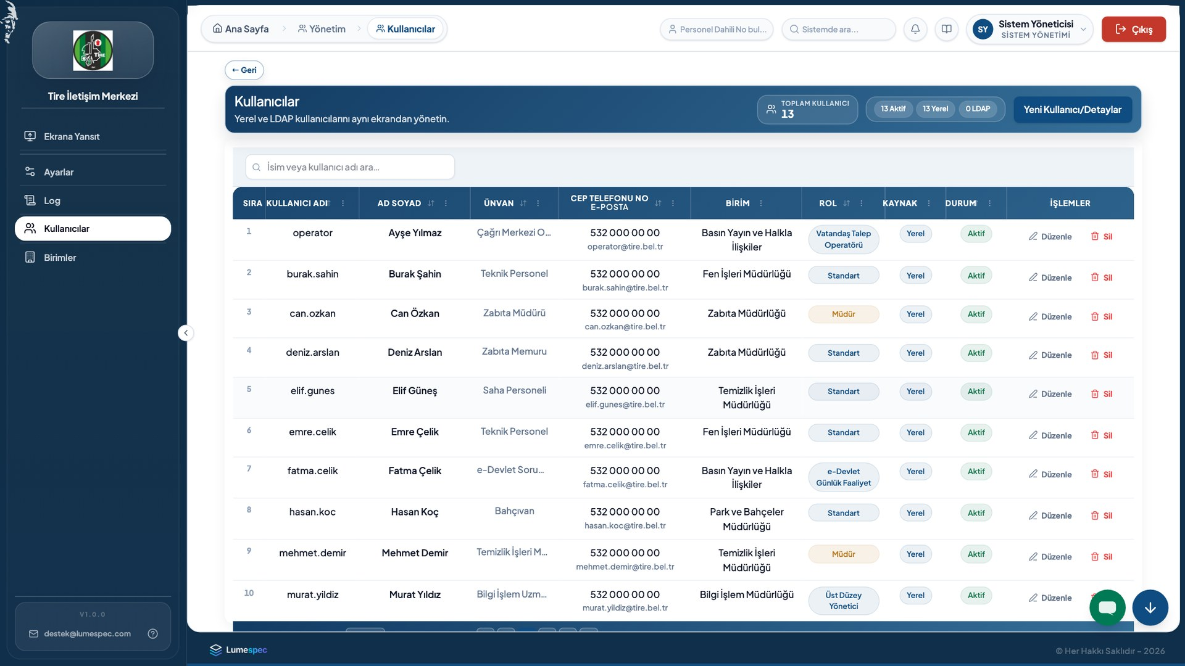
YÖNETIM
Birim ve kullanıcı yönetimi
Kurum organizasyon yapısı uygulama üzerinden yönetilir.
Birimler
Kullanıcılar
Müdürlükler, sorumlu yöneticiler ve hiyerarşi.
Rol, birim ve kaynak (yerel / LDAP) bilgileriyle kullanıcı listesi.
Yeni Tim · Kurum İçi İş Takip Sistemi
15

Slide 16
Birlikte başlayalım
Kurumunuza en uygun modül kombinasyonunu belirleyelim ve canlı bir demo ile sistemi birlikte gezelim.
İletişim: destek@lumespec.com

